Slide 1




ricerca
avanzata
info
login
Home >> login
RICERCA

Slide 2

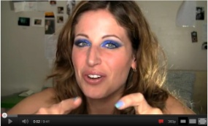
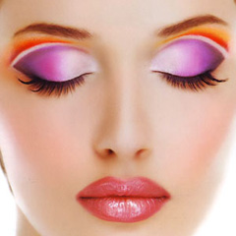
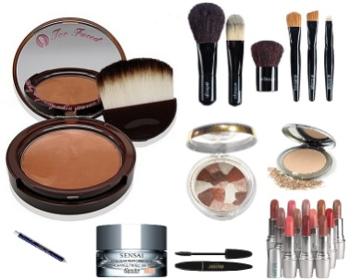
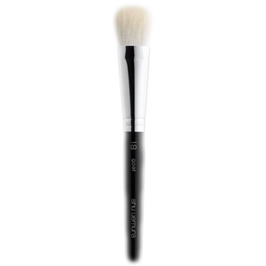

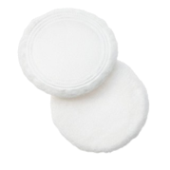
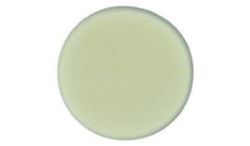
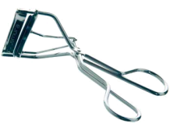
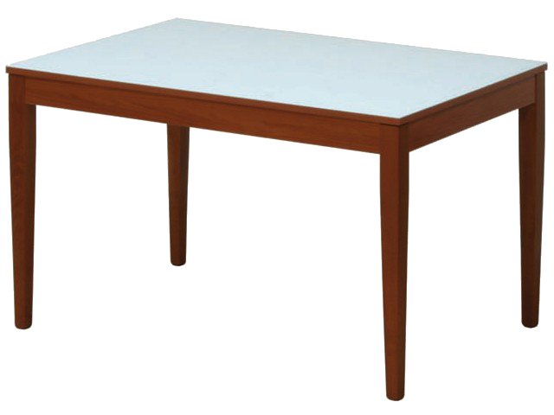
ricerca
avanzata
info
profilo
Home
Preferiti
 | Smoky Eyes realizzato per feste ed occasioni …
make-up
strumenti e cosmetici

Slide 3












ricerca
avanzata
info
profilo
Home >> make-up
giorno notte
puoi selezionare una parte del viso
occasioni
colore occhi
colore capelli
riepilogo
cerca

Slide 4
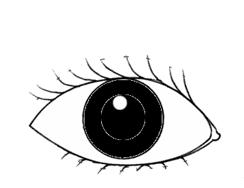
ricerca
avanzata
info
profilo
Home >> make-up
giorno notte
informazioni
puoi selezionare una parte del viso
in questa sezione puoi scegliere i vari parametri da impostare per effettuare una ricerca dettagliata di un make-up preciso che si possa adattare per una determinata situazione
occasioni
colore occhi
colore capelli
riepilogo
cerca

Slide 5
ricerca
avanzata
info
profilo
Home >> make-up
giorno notte
discoteca
puoi selezionare una parte del viso
occasioni
colore occhi
colore capelli
riepilogo
cerca

Slide 6
ricerca
avanzata
info
profilo
notte
Home >> make-up
giorno notte
puoi selezionare una parte del viso
occasioni
colore occhi
colore capelli
riepilogo
cerca

Slide 7
ricerca
avanzata
info
profilo
Home >> make-up
giorno notte
puoi selezionare una parte del viso
occasioni
colore occhi
colore capelli
riepilogo
cerca

Slide 8
ricerca
avanzata
info
profilo
Home >> make-up
giorno notte
puoi selezionare una parte del viso
occasioni
colore occhi
colore capelli
riepilogo
cerca

Slide 9
ricerca
avanzata
info
profilo
Home >> make-up
giorno notte
puoi selezionare una parte del viso
occasioni
colore occhi
colore capelli
riepilogo
cerca

Slide 10
ricerca
avanzata
info
profilo
Home >> make-up
giorno notte
puoi selezionare una parte del viso
occasioni
colore occhi
colore capelli
riepilogo
cerca

Slide 11
ricerca
avanzata
info
profilo
Home >> make-up
giorno notte
puoi selezionare una parte del viso
occasioni
colore occhi
colore capelli
riepilogo
cerca

Slide 12
ricerca
avanzata
info
profilo
Home >> make-up
giorno notte
puoi selezionare una parte del viso
occasioni
colore occhi
colore capelli
riepilogo
cerca

Slide 13

ricerca
avanzata
info
profilo
Home >> make-up
giorno notte
puoi selezionare una parte del viso
occasioni
colore occhi
colore capelli
riepilogo
cerca

Slide 14

ricerca
avanzata
info
profilo
Home >> make-up
giorno notte
puoi selezionare una parte del viso
occasioni
colore occhi
colore capelli
riepilogo
cerca

Slide 15

ricerca
avanzata
info
profilo
Home >> make-up
giorno notte
puoi selezionare una parte del viso
occasioni
colore occhi
colore capelli
riepilogo
cerca

Slide 16

ricerca
avanzata
info
profilo
Home >> make-up
giorno notte
puoi selezionare una parte del viso
occasioni
colore occhi
colore capelli
riepilogo
cerca

Slide 17
ricerca
avanzata
info
profilo
Home >> make-up
giorno notte
puoi selezionare una parte del viso
occasioni
colore occhi
colore capelli
riepilogo
cerca

Slide 18
ricerca
avanzata
info
profilo
Home >> make-up
giorno notte
puoi selezionare una parte del viso
occasioni
colore occhi
colore capelli
riepilogo
cerca

Slide 19

ricerca
avanzata
info
profilo
Home >> make-up >> risultati
video | nome |  | parti del viso | giorno/notte | occasioni | abbinamento colori
 | Smoky Eyes realizzato per feste ed occasioni … |  | completo | giorno | - | verde

Slide 20
ricerca
avanzata
info
profilo
Home >> make-up >> risultati
video | nome |  | strumenti utilizzati | cosmetici utilizzati | difficoltà | durata
 | Smoky Eyes realizzato per feste ed occasioni … |  | pennelli | rossetto |  | 14:45:07

Slide 21
ricerca
avanzata
info
profilo
Home >> make-up >> risultati
video | nome |  | abbinamento colori | strumenti utilizzati | cosmetici utilizzati | difficoltà
 | Smoky Eyes realizzato per feste ed occasioni … |  | verde | pennelli | rossetto

Slide 22

ricerca
avanzata
info
profilo
Home >> strumenti >> risultati >> Smoky Eyes
dettagli
Smokey Eyes
strumenti
cosmetici
aggiungi a preferiti
aggiungi a preferiti
altro

Slide 23
ricerca
avanzata
info
profilo
Home >> strumenti >> risultati >> Smoky Eyes
dettagli
Smokey Eyes
strumenti
cosmetici
note
altro

Slide 24
ricerca
avanzata
info
profilo
Home >> strumenti >> risultati >> Smoky Eyes
dettagli
Smokey Eyes
OCCASIONI: matrimoni
COLORE OCCHI: verdi
COLORE CAPELLI: castani, biondi, chiari
COLORE VESTITO:
Scuro
MAKE UP PER: giorno
DURATA: 14:34:00

Slide 25
ricerca
avanzata
info
profilo
Home >> strumenti >> risultati >> Smoky Eyes
dettagli
Smokey Eyes
strumenti
cosmetici
note
altro

Slide 26
ricerca
avanzata
info
profilo
Home >> strumenti >> risultati >> Smoky Eyes
note
Smokey Eyes

Slide 27
ricerca
avanzata
info
profilo
Home >> strumenti >> risultati >> Smoky Eyes
note
Smokey Eyes
Mi è piaciuto molto ed è stato abbastanza semplice da realizzare

Slide 28
ricerca
avanzata
info
profilo
Home >> strumenti >> risultati >> Smoky Eyes
dettagli
Smokey Eyes
strumenti
cosmetici
note
altro

Slide 29
ricerca
avanzata
info
profilo
Home >> strumenti >> risultati >> Smoky Eyes
altro
Smokey Eyes
DIFFICOLTA:

Slide 30
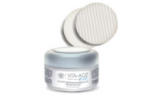
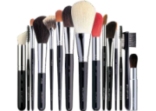
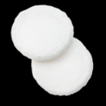
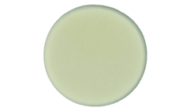

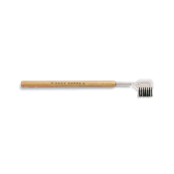

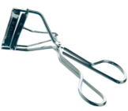
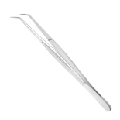
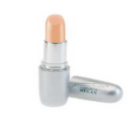
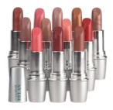
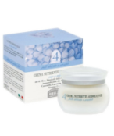
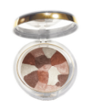
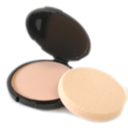

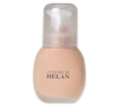
ricerca
avanzata
info
profilo
Home >> strumenti e cosmetici
strumenti per il viso
seleziona uno strumento o un cosmetico
dalla griglia
strumenti per occhi
cosmetici per labbra
cosmetici generici
riepilogo
cerca

Slide 31
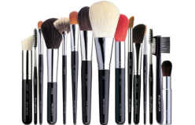
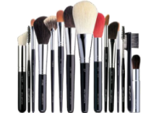
ricerca
avanzata
info
profilo
pennelli
Home >> strumenti e cosmetici
strumenti per il viso
hai selezionato:
strumenti per occhi
cosmetici per labbra
cosmetici generici
pennelli
riepilogo
cerca

Slide 32
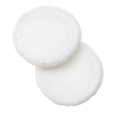
ricerca
avanzata
info
profilo
Home >> strumenti e cosmetici
strumenti per il viso
hai selezionato:
strumenti per occhi
cosmetici per labbra
cosmetici generici
Piumini
riepilogo
cerca

Slide 33
ricerca
avanzata
info
profilo
Home >> make-up >> risultati
video | nome |  | parti del viso | giorno/ notte | occasioni | abbinamento colori
 | Come utilizzare i pennelli per il make up in modo adeguato |  | completo | - | - | -

Slide 34
ricerca
avanzata
info
profilo
Home >> make-up >> risultati
video | nome |  | strumenti utilizzati | cosmetici utilizzati | difficoltà | durata
 | Come utilizzare i pennelli per il make up in modo adeguato |  | Pennelli, piumino | rossetto |  | 14:45:07

Slide 35
ricerca
avanzata
info
profilo
Home >> make-up >> risultati
video | nome |  | abbinamento colori | strumenti utilizzati | cosmetici utilizzati | difficoltà
 | Come utilizzare i pennelli per il make up in modo adeguato |  | - | Pennelli, piumino | rossetto

Slide 36
ricerca
avanzata
info
login
Home >> login
LOGIN

Slide 37
ricerca
avanzata
info
login
Home
ultimi video
 | Smoky Eyes realizzato per feste ed occasioni …
make-up
strumenti e cosmetici

Slide 38


ricerca
avanzata
info
login
Home >> login
area login
Username
Password
Conferma Password
 | Annulla | Conferma
 | Se non sei registrato clicca qui

Slide 39
ricerca
avanzata
info
login
Home >> login
area login
Username
Password
Conferma Password
 | Annulla | Conferma
 | Se non sei registrato clicca qui
RaffaRossi
*********
*********

Slide 40
ricerca
avanzata
info
profilo
Home
Preferiti
 | Smoky Eyes realizzato per feste ed occasioni …
make-up
strumenti e cosmetici

Slide 41
ricerca
avanzata
info
login
Home >> login
REGISTRAZIONE

Slide 42
ricerca
avanzata
info
login
Home >> registrazione >> Passo 1 - inserimento informazioni personali
Passo 1 – inserimento informazioni personali
Nome
Cognome
Indirizzo
 |  | Vai Avanti
Raffaella
Rossi
Via Aldo Moro n. 431

Slide 43
ricerca
avanzata
info
login
Home >> registrazione >> Passo 2 - inserimento username e password
Passo 2 – inserimento username e password
Username
Password
Conferma Password
Torna indietro |  | Vai Avanti
RaffaRossi
*********
*********

Slide 44
ricerca
avanzata
info
login
Home >> registrazione >>Passo 3 - inserimento informazioni personali
PASSO 3 - INSERIMENTO INFORMAZIONI PERSONALI
Carnagione
Colore occhi
Colore Capelli
Torna indietro | Annulla | Conferma
scura
verdi
biondi

Slide 45
ricerca
avanzata
info
login
Home >> registrazione >>Passo 3 - inserimento informazioni personali
Sei sicuro di voler confermare la registrazione
Passo 3 - inserimento INFORMAZIONI Personali
Carnagione
Colore occhi
Colore Capelli
Torna indietro | Annulla | C Conferma
scura
verdi
biondi
Annulla
Conferma

Slide 46
ricerca
avanzata
info
login
Home >> login
PROFILO

Slide 47
ricerca
avanzata
info
profilo
Home >> profilo
Preferiti
 | Smoky Eyes realizzato per feste ed occasioni …
modifica informazioni generali
modifica username e password
modifica informazioni personali
gestione preferiti

Slide 48
ricerca
avanzata
info
profilo
Home >> profilo >> modifica informazioni generali
modifica informazioni generali
Nome
Cognome
Indirizzo
Torna indietro | Annulla | Salva
Raffaella
Rossi
Via Aldo Moro n. 431

Slide 49
ricerca
avanzata
info
profilo
Home >> profilo >> modifica username e password
modifica username e password
Username
Password
Conferma Password
Torna indietro | Annulla | Salva
RaffaRossi
*********
*********

Slide 50
ricerca
avanzata
info
profilo
Home >> profilo >>modifica informazioni personali
modifica informazioni personali
Carnagione
Colore occhi
Colore Capelli
Torna indietro | Annulla | Salva
scura
verdi
biondi

Slide 51
ricerca
avanzata
info
profilo
Home >> profilo >>modifica informazioni personali
Sei sicuro di voler modificare le tue informazioni personali
modifica INFORMAZIONI PERSONALI
Carnagione
Colore occhi
Colore Capelli
Torna indietro | Annulla
scura
verdi
biondi
Annulla
Conferma
Conferma

Slide 52
ricerca
avanzata
info
profilo
Home >> profilo >> preferiti
video | nome |  | parti del viso | giorno/ notte | occasioni | abbinamento colori
 | Come utilizzare i pennelli per il make-up in modo adeguato |  | completo | - | - | -

Slide 53
ricerca
avanzata
info
profilo
Home >> profilo >> preferiti
video | nome |  | strumenti utilizzati | cosmetici utilizzati | difficoltà | durata
 | Come utilizzare i pennelli per il make-up in modo adeguato |  | Pennelli, piumino | rossetto |  | 14:45:07

Slide 54
ricerca
avanzata
info
profilo
Home >> profilo >> preferiti
video | nome |  | difficoltà | durata | note | Elimina dai preferiti
 | Come utilizzare i pennelli per il make-up in modo adeguato |  |  | 14:45:07 | Mi è piaciuto molto ed è stato abbastanza
Elimina dai preferiti

Slide 55
ricerca
avanzata
info
profilo
Home >> profilo >> preferiti
video | nome |  | strumenti utilizzati | cosmetici utilizzati | difficoltà | durata

Slide 56
ricerca
avanzata
info
profilo
Home >> ricerca avanzata
RICERCA AVANZATA
Nome
Tutorial su | Make-up utilizzo strumenti utilizzo cosmetici
Parte del viso interessata
Make-up per | Giorno Notte
Occasioni
Colore occhi
Colore capelli
Colore vestito
Carnagione
Strumenti
Cosmetici
 | Annulla | C
Smokey Eyes
occhi
feste
verdi
biondi
rosso
scura
pennelli
rossetto
annulla
cerca

Slide 57
ricerca
avanzata
info
admin
Home >> login
AREA UPLOADER

Slide 58
ricerca
avanzata
info
admin
Home >> admin
Ultimi tutorial
 | Smoky Eyes realizzato per feste ed occasioni …
carica tutorial
modifica tutorial
elimina tutorial
modifica profilo

Slide 59
ricerca
avanzata
info
profilo
Home >> ricerca avanzata
Carica tutorial
sfoglia
Carica video
Nome
Tutorial su | Make-up utilizzo strumenti utilizzo cosmetici
Parte del viso interessata
Make-up per | Giorno Notte
Occasioni
Colore occhi
Colore capelli
Carnagione
Strumenti
Cosmetici
 | Annulla | C
Seleziona …
Seleziona …
Seleziona …
Seleziona …
Seleziona …
annulla
carica

